Slide 1
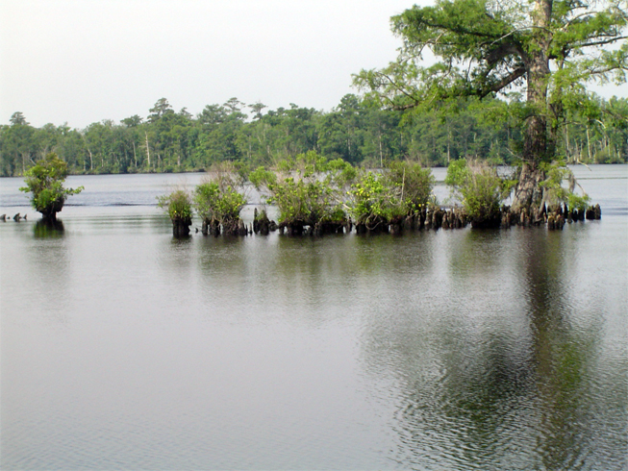
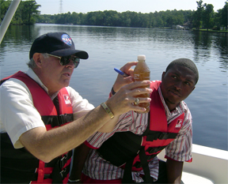
Project Title
Researchers
Mentors
Watershed Watch 2007
Elizabeth City State University
John Smith
Computer Science
University of New Hampshire
Jeanne Bertrand
Biology
University of New Hampshire
Joanelle Davis
Mathematics
Elizabeth City State University
Dr. Sophie Aubrey
Department of Computer Science
University of New Hampshire
Dr. Stephen Maturin
Department of Marine Sciences
Elizabeth City State University
Overview
Body text (minimum 18). Section labels should be in a distinct font or font format that makes them easy to read. Utilize only 1 to 2 different fonts per poster. Instead of different fonts use bold, italics, and size to emphasize passages, titles, and labels.
When using small font sizes, use a non-serif font such as Arial or Verdana to ensure the readability of the text.
Utilize “White Space” as much as possible to break up sections of text and images. Avoid the use of boxes and bars to divide your text.
Limit the use of colors to a good scheme. Ensure that the reader does not have to strain to read your text. Black text on a white background is the easiest to read.
Images and Charts
Photographs used in the project should be manipulated in an external program such as Photoshop or Fireworks before being inserted into the file. A minimum amount of scaling should be done within PowerPoint as the storage memory of the original image is still retained and can make a PowerPoint file unmanageable.
Charts and graphs should follow the color scheme of the poster. This can be performed while in Word or Excel. Instead of using “See figure 1” try placing the graph, image, or chart with the text describing it.
ABSTRACT (or Introduction)
Σχιενχε ανδ ενγινεερινγ ρεσεαρχη ανδ εδυχατιον αρε φουνδατιοναλ δριϖερσ οφ Χψβερινφραστρυχτυρε. Υνδερστανδινγ τηε ρελατιονσηιπ βετωεεν σεα λεϖελ ρισε ανδ μελτινγ ιχε σηεετσ ισ τηε αππλιχατιον δομαιν οφ τηισ προϕεχτ. Ιτ ισ αν ισσυε οφ γλοβαλ ιμπορτανχε, εσπεχιαλλψ φορ τηε ποπυλατιονσ λιϖινγ ιν χοασταλ ρεγιονσ. Σχιεντιστσ αρε ιν νεεδ οφ χομπυτατιοναλλψ ιντενσιϖε τοολσ ανδ μοδελσ τηατ ωιλλ ηελπ τηεμ μεασυρε ανδ πρεδιχτ τηε ρεσπονσε οφ ιχε σηεετσ το χλιματε χηανγε. Το αδδρεσσ τηε Χψβερινφραστρυχτυρε χηαλλενγεσ πρεσεντεδ ιμμεδιατελψ βψ τηε Χεντερ φορ Ρεμοτε Σενσινγ οφ Ιχε Σηεετσ (ΧΡεΣΙΣ) ανδ τηε πολαρ σχιενχε χομμυνιτψ ιν γενεραλ, τηε Χψβερινφραστρυχτυρε Χεντερ φορ Πολαρ Σχιενχε (ΧΙΧΠΣ), ωιτη εξπερτσ ιν Πολαρ Σχιενχε, Ρεμοτε Σενσινγ ανδ Χψβερινφραστρυχτυρε, ηασ βεεν εσταβλισηεδ. Τηισ χεντερ ινχλυδεσ τηε Υνιϖερσιτψ οφ Κανσασ (ΚΥ), τηε λεαδ ΧΡεΣΙΣ ινστιτυτιον; Ινδιανα
Υνιϖερσιτψ (ΙΥ), ωηιχη ισ ιντερνατιοναλλψ κνοων φορ ιτσ βροαδ εξπερτισε ιν ρεσεαρχη ανδ ινφραστρυχτυρε φορ εΣχιενχε; ανδ Ελιζαβετη Χιτψ Στατε Υνιϖερσιτψ (ΕΧΣΥ), α φουνδινγ μεμβερ οφ ΧΡεΣΙΣ ωιτη α χεντερ οφ εξχελλενχε ιν ρεμοτε σενσινγ. ΧΙΧΠΣ ινχλυδεσ ΧΡεΣΙΣ ινστιτυτιονσ ασ χολλαβορατορσ ανδ ωιλλ δριϖε ΠολαρΓριδ το μεετ τηειρ γοαλσ ωηιλε υσινγ τηε βεστ−κνοων τεχηνολογιεσ. ,Φουνδεδ ωιτη τηε ϖισιον τηατ Χψβερινφραστρυχτυρε ωιλλ ηαϖε α προφουνδ ιμπαχτ ον πολαρ σχιενχε, ΧΙΧΠΣ ισ χομμιττεδ το τηε εφφορτ νεεδεδ το βυιλδ τηε πορταλ, ωορκ−φλοω ανδ Γριδ (Ωεβ) σερϖιχεσ τηατ αρε ρεθυιρεδ το μακε ΠολαρΓριδ ρεαλ. Τηισ παπερ δεσχριβεσ τηε σετ οφ ΧΙΧΠΣ προϕεχτσ τηατ αρε βεινγ ιμπλεμεντεδ ανδ προποσεδ. Τηε φιρστ οφ τηεσε προϕεχτσ ισ αν ΝΣΦ ΧΙ−ΤΕΑΜ προϕεχτ (ΠΙ: Ηαψδεν, Χο−ΠΙσ: Φοξ ανδ Γογινενι), “Χψβερινφραστρυχτυρε φορ Ρεμοτε Σενσινγ οφ Ιχε Σηεετσ,” ωηιχη α ϖιρτυαλ χλασσροομ βψ ανδ φορ τηε φυλλ σχιενχε χομμυνιτψ.
The chemical content of the Pamlico Sound taken from Jernigan’s Point on May 4, 2006.

